Slide 1
1. Imunologie hmyzu – hemocyty, specifické barvení hemocytů G. mellonella akridinovou oranží (granulocyty), adherence plasmatocytů pomocí přidaných vápenatých iontů, hemocyty D. melanogaster značené RFP a GFP, cirkulující/sesilní hemocyty, fotodokumentace.
2. Imunologie hmyzu – nodulace injikovaných bakterií a enkapsulace parazitů, koagulace hemolymfy, melanizace v místě poranění, fotodokumentace.
3. Entomopatogenní hlístice hmyzu a jejich symbiotické bakterie, mikroskopie hlístic a bakterií značených GFP, průběh nákazy, bioluminiscence bakterií a kadaverů měřená luminometricky, fotodokumentace.
4. Modelová nákaza hmyzu entomopatogenními hlísticemi – G. melonella a D. melanogaster, antimikrobiální aktivita měřená luminiscenčně.
5. Entomopatogenní houby – Beauveria sp., nákaza hmyzích hostitelů, kultivace na živném médiu, mikroskopie.
6. Genetika D. melanogaster – Actin Gal4 systém řízené exprese genů, křížení driver a responder line, mutantní linie BcImd, markery larev a dospělců Drosophily.
7. + 8. RNAi linie Drosophily – experiment s cnockdown genů zapojených do imunity, důkaz zvýšené citlivosti na bakteriální nákazu.
9. Imunita ryb – odběr krve, roztěry – mikroskopie, stanovení aktivity komplementu luminometricky s použitím E. coli, klasická a alternativní cesta, porovnání s jinými metodami – hemolýza erytrocytů, stanovení C3 složky komplementu.
10. Imunita ptáků – odběr krve, oxidační vzplanutí luminometricky pomocí luminophoru Pholasin, důkaz nepřítomnosti MPO u ptačích heterofilů.
11. + 12. Akryalmidová elektroforéza bílkovin hmyzí hemolymfy, rybí, ptačí a lidské plasmy – srovnání hlavních proteinových frakcí, barvení stříbrem.

Slide 2
Hemocyty hmyzu

Slide 3
Hemocyty B. mori podle Yamashita & Iwabuchi, 2001.

Slide 4
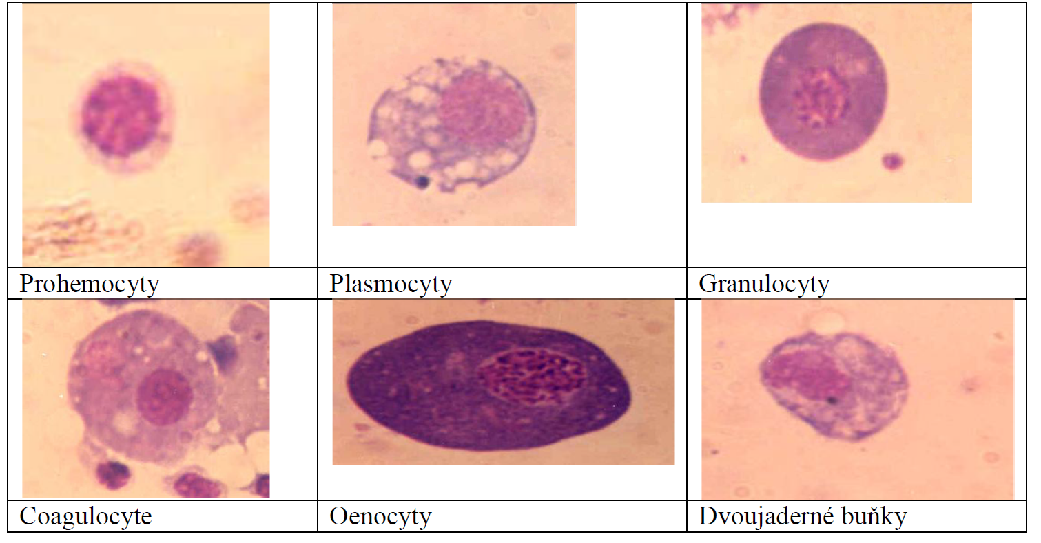
Sawsan et al. (2010) včela medonosná

Slide 5
5th larval instar of Galleria mellonella showed five types of haemocytes; Prohaemocytes, Plasmatocytes, Granulocytes, Oenocytoids and Spherulocytes
Oenocytoids. Hemocytes that are important in the melanization process of hemolymph.
The spherulocytes comprise less than 10% of the total haemocytes. Their cytoplasm is filled by large granules, or spherules. The material in the spherules gives positive reactions only with histochemical tests for acidic carbohydrates. It is concluded from the results of a battery of histochemical tests, that a sulphated, glycosaminoglycan-like polymer is present. It is suggested that it may be be a heparin-like molecule. Despite many suggestions, the function of the spherulocytes is not known and is discussed in relation to the contents of the spherules.

Slide 11
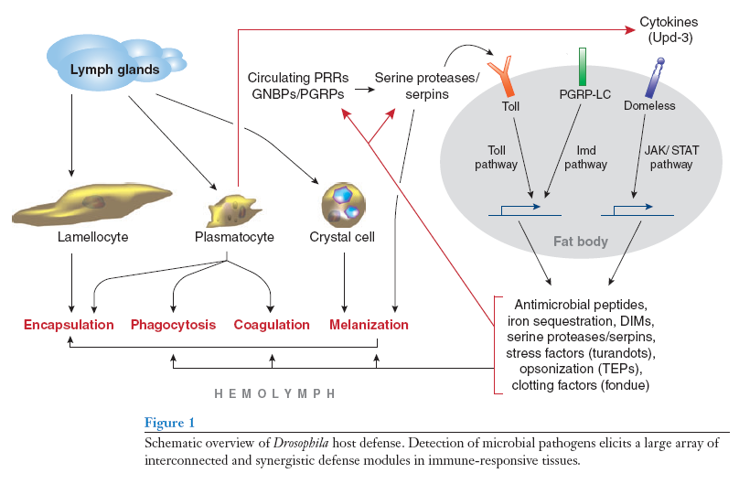
Lemaitre and Hoffmann 2007

Slide 13
https://www.youtube.com/watch?v=BsAoVNd9MP4

